Slide 1
Thứ tư ngày 4 tháng 12 năm 2024
Tiếng việt
Bài
24
Nặn đồ chơi
Notes:
.

Slide 2
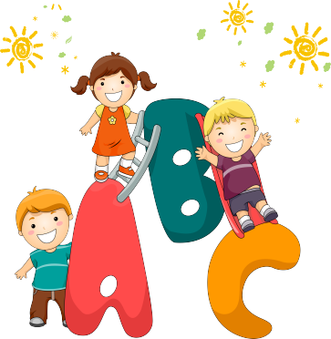
Tiết 1 + 2

Slide 3
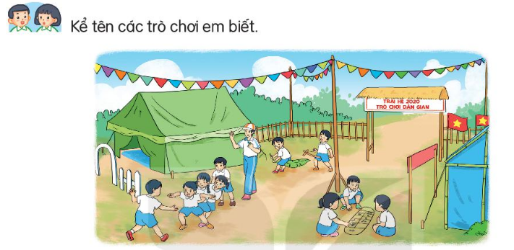
Ô ăn quan, rồng rắn lên mây, nhảy dây, cưỡi ngựa nhong nhong, đuổi bắt…..

Slide 4
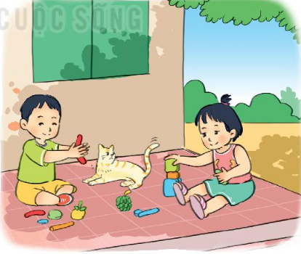
Nặn đồ chơi
Bên thềm gió mát, Bé nặn đồ chơi. Mèo nằm vẫy đuôi, Tròn xoe đôi mắt. Đây là quả thị, Đây là quả na, Quả này phần mẹ, Quả này phần cha. Đây chiếc cối nhỏ Bé nặn thật tròn, Biếu bà đấy nhé, Giã trầu thêm ngon.
Đây là thằng chuột Tặng riêng chú mèo, Mèo ta thích chí Vểnh râu “meo meo”! Ngoài hiên đã nắng, Bé nặn xong rồi. Đừng sờ vào đấy, Bé còn đang phơi.
(Nguyễn Ngọc Ký)
Đọc mẫu

Slide 5
Cối giã trầu
Đồ để giã trầu, thường làm bằng đồng
GIẢI NGHĨA TỪ
Thích trí
Tỏ ra bằng long, vui thích vì đúng ý muốn.

Slide 6
Nặn đồ chơi
Bên thềm gió mát, Bé nặn đồ chơi. Mèo nằm vẫy đuôi, Tròn xoe đôi mắt. Đây là quả thị, Đây là quả na, Quả này phần mẹ, Quả này phần cha. Đây chiếc cối nhỏ Bé nặn thật tròn, Biếu bà đấy nhé, Giã trầu thêm ngon.
Đây là thằng chuột Tặng riêng chú mèo, Mèo ta thích chí Vểnh râu “meo meo”! Ngoài hiên đã nắng, Bé nặn xong rồi. Đừng sờ vào đấy, Bé còn đang phơi.
(Nguyễn Ngọc Ký)
Đọc nối tiếp câu

Slide 7
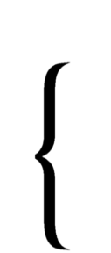
Nặn đồ chơi
Bên thềm gió mát, Bé nặn đồ chơi. Mèo nằm vẫy đuôi, Tròn xoe đôi mắt. Đây là quả thị, Đây là quả na, Quả này phần mẹ, Quả này phần cha. Đây chiếc cối nhỏ Bé nặn thật tròn, Biếu bà đấy nhé, Giã trầu thêm ngon.
Đây là thằng chuột Tặng riêng chú mèo, Mèo ta thích chí Vểnh râu “meo meo”! Ngoài hiên đã nắng, Bé nặn xong rồi. Đừng sờ vào đấy, Bé còn đang phơi.
(Nguyễn Ngọc Ký)
Đọc nối tiếp đoạn

Slide 8
Nặn đồ chơi
Bên thềm gió mát, Bé nặn đồ chơi. Mèo nằm vẫy đuôi, Tròn xoe đôi mắt. Đây là quả thị, Đây là quả na, Quả này phần mẹ, Quả này phần cha. Đây chiếc cối nhỏ Bé nặn thật tròn, Biếu bà đấy nhé, Giã trầu thêm ngon.
Đây là thằng chuột Tặng riêng chú mèo, Mèo ta thích chí Vểnh râu “meo meo”! Ngoài hiên đã nắng, Bé nặn xong rồi. Đừng sờ vào đấy, Bé còn đang phơi.
(Nguyễn Ngọc Ký)
Đọc toàn bài

Slide 9
Trả lời câu hỏi

Slide 10
Nặn đồ chơi
Bên thềm gió mát, Bé nặn đồ chơi. Mèo nằm vẫy đuôi, Tròn xoe đôi mắt. Đây là quả thị, Đây là quả na, Quả này phần mẹ, Quả này phần cha. Đây chiếc cối nhỏ Bé nặn thật tròn, Biếu bà đấy nhé, Giã trầu thêm ngon.
Đây là thằng chuột Tặng riêng chú mèo, Mèo ta thích chí Vểnh râu “meo meo”! Ngoài hiên đã nắng, Bé nặn xong rồi. Đừng sờ vào đấy, Bé còn đang phơi.
(Nguyễn Ngọc Ký)
1. Kể tên đồ chơi mà bé đã nặn?

Slide 11
Nặn đồ chơi
Bên thềm gió mát, Bé nặn đồ chơi. Mèo nằm vẫy đuôi, Tròn xoe đôi mắt. Đây là quả thị, Đây là quả na, Quả này phần mẹ, Quả này phần cha. Đây chiếc cối nhỏ Bé nặn thật tròn, Biếu bà đấy nhé, Giã trầu thêm ngon.
Đây là thằng chuột Tặng riêng chú mèo, Mèo ta thích chí Vểnh râu “meo meo”! Ngoài hiên đã nắng, Bé nặn xong rồi. Đừng sờ vào đấy, Bé còn đang phơi.
(Nguyễn Ngọc Ký)
2. Bé nặn đồ chơi để tặng cho những ai?

Slide 12
Nặn đồ chơi
Bên thềm gió mát, Bé nặn đồ chơi. Mèo nằm vẫy đuôi, Tròn xoe đôi mắt. Đây là quả thị, Đây là quả na, Quả này phần mẹ, Quả này phần cha. Đây chiếc cối nhỏ Bé nặn thật tròn, Biếu bà đấy nhé, Giã trầu thêm ngon.
Đây là thằng chuột Tặng riêng chú mèo, Mèo ta thích chí Vểnh râu “meo meo”! Ngoài hiên đã nắng, Bé nặn xong rồi. Đừng sờ vào đấy, Bé còn đang phơi.
(Nguyễn Ngọc Ký)
thể hiện lòng hiếu thảo, quan tâm mọi người của bé
2. Việc bé nặn đồ chơi tặng mọi người thể hiện điều gì?

Slide 13
Nặn đồ chơi
Bên thềm gió mát, Bé nặn đồ chơi. Mèo nằm vẫy đuôi, Tròn xoe đôi mắt. Đây là quả thị, Đây là quả na, Quả này phần mẹ, Quả này phần cha. Đây chiếc cối nhỏ Bé nặn thật tròn, Biếu bà đấy nhé, Giã trầu thêm ngon.
Đây là thằng chuột Tặng riêng chú mèo, Mèo ta thích chí Vểnh râu “meo meo”! Ngoài hiên đã nắng, Bé nặn xong rồi. Đừng sờ vào đấy, Bé còn đang phơi.
(Nguyễn Ngọc Ký)
1. Tìm từ ngữ cho biết chú mè?o rất vui vì được bé tặng quà

Slide 14
Lớp 2A hẹn gặp lại các bạn ở bài sau nhé

